Slide 1
10分で防災
－火山－

Slide 2

防災について考える
防災とは
⇒災害を防ぐこと
災害とは
⇒大雨・暴風・地震・津波・火山など
によっておきる被害
防災の目的
⇒自分の命を守ること
まわりの人の命を守ること

Slide 3

すすめ方
１ 考える
２ 話し合う
３ 発表する

Slide 4
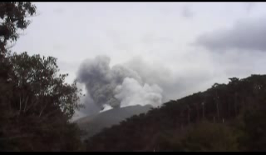

火山が噴火したら・・・
火山が噴火したときに、どんな
危険があるか考えてみよう

Slide 5
考えてみよう
火山が噴火したときに、
どんなことがおきると思いますか？
何がおきる
ここに色々
書いて
ください！
Notes:
このスライドは以下のような流れです。
１．1分くらい自分で考えてもらう
２．2分程度まわりと話し合ってもらう
３．発表してもらう（複数の答えを引き出しましょう）
※みんなが話し合った内容が「答え」になります。
それぞれの発表について、良いところを見つけて褒めましょう。

Slide 6
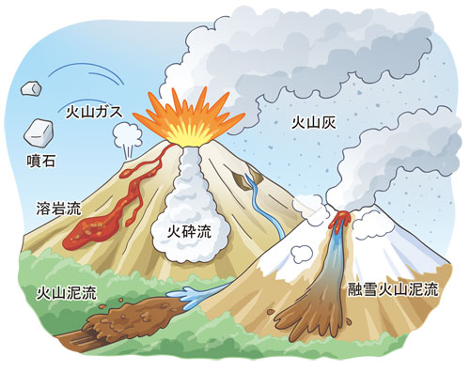
火山災害のイメージ
火山が噴火すると、
火山やその周辺では
災害を引きおこす
さまざまな現象が発生。
このうち、火山灰は
火山から遠くはなれた
場所まで、風で飛んで
いくこともある。
出典：政府広報オンライン
Notes:
災害を引き起こす火山現象には、火山灰のほかに、噴石、火砕流、溶岩流、火山ガスなどさまざまなものがあります。それらによる被災範囲は火山灰と異なりおおむね噴火した活火山やその周辺にとどまりますが、登山者や観光客が死傷したり建造物が破壊されたりするなど、しばしば深刻な被害を引き起こします。

Slide 7
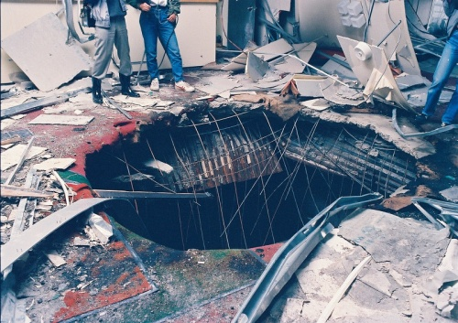
噴石（ふんせき）が飛んでくる
1986年11月23日
桜島の噴火に伴う噴石であいた穴
Notes:
噴火に伴って、火口から吹き飛ばされる噴出物で、時には火口から数km程度まで飛散する事があります。
落下の衝撃で死傷したり、家屋・車・道路などが被害を受けることがあります。
噴石の大きさにより風の影響の程度が違い、飛散範囲が大きく異なることから、気象庁では、「弾道を描いて飛散する大きな噴石」と、
「風の影響を受ける小さな噴石（火山れき）」に区別しています

Slide 8
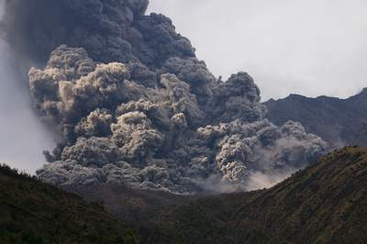
火砕流（かさいりゅう）
2008年２月６日
桜島昭和火口の噴火に伴い発生した火砕流
（火口から東へ1.5km流れ下る）
Notes:
火砕流
火山灰や岩塊、空気や水蒸気が一体となって急速に山体を流下する現象です。火砕流の速度は時速数十kmから数百kmで流れることが多く、温度は数百℃にも達するため、もし火砕流に襲われたら脱出は不可能です。大規模な場合は地形の起伏にかかわらず広範囲に広がり、埋没、破壊、焼失させ、破壊力が大きく極めて恐ろしい火山現象です

Slide 9
火山ガス
2011年５月10日
阿蘇中岳第一火口から流れ下った二酸化硫黄（SO2）
を含む噴煙（赤丸内の青白い部分）
Notes:
火山ガス
マグマ中の揮発成分がマグマから分離して地表に放出されたもので、人体に影響する有毒成分も含まれ、空気より重いため、低い所 に滞留することもあります。火口周辺や噴気地帯では火山ガスに対する注意が必要です。主な火山ガスには、二酸化硫黄（SO₂）、硫化水素（H₂S）、炭酸ガス（CO₂）などがあります。

Slide 10
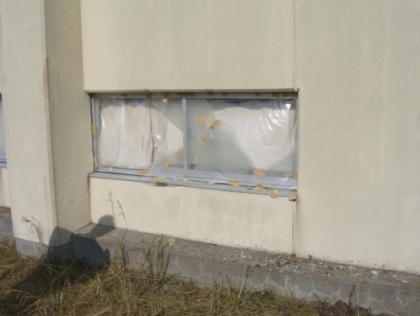
空振（くうしん）
2011年２月２日
霧島市牧園町で空振により割れたガラス
Notes:
空振は、火山噴火などにより発生した空気の急激な圧力変化が空気中を周囲に伝わる現象です。空振が通過した際は窓ガラスが振動するなどの現象が見られ、さらに強い空振では、窓ガラスが破損するなどの被害が発生することがあります。一定の強さを超えた空振は、耳が「つーん」 2011年２月２日 霧島市 牧園町で空振により破損したガラスという感じや瞬間的な風として体感され、時には体が強く押されるように感じることもあります。

Slide 11
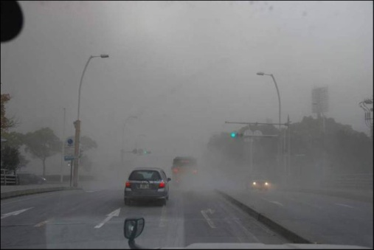
火山灰（かざんばい）
2009年４月９日
桜島の噴火による鹿児島市内の様子
Notes:
火山灰
火山灰は粒径が小さいほど風によって火口から遠くまで、時には数十kmから数百km以遠まで運ばれ広域に降下、堆積します。降灰の被害は広域かつ長期にわたることがあります。人体の呼吸器系などへの障害のほか、農作物の被害、水質汚濁、鉄道・道路の不通、航行中の航空機のエンジントラブルなど、広く社会生活に影響します

Slide 12
考えてみよう
火山の噴火による災害にあわないために、
どういう行動をとりますか？
何がおきる | どういう行動をする
今度は、ここに
書いてください！
Notes:
このスライドは以下のような流れです。
１．1分くらい自分で考えてもらう
２．2分程度まわりと話し合ってもらう
３．発表してもらう（複数の答えを引き出しましょう）
※みんなが話し合った内容が「答え」になります。
それぞれの発表について、良いところを見つけて褒めましょう。

Slide 13
まとめ
普段からの備え
火山のことを調べて、登山計画をたてる
避難場所を知っておく
噴火のとき
火山の情報に注意する
噴火のおそれがあるときは事前に避難する
市町村の避難指示に従う
Notes:
小学生向けまとめ

Slide 14
まとめ
危険を知る
－火山のことを調べて、登山計画をたてる
－ハザードマップ（火山防災マップ）を活用
知識をもつ
－火山に関する情報を利用する
－噴火のおそれがあるときは、事前に避難する
－市町村の避難指示に従う
防災への心構え
－「自分は大丈夫」と思わない！危険になる前に安全な場所へ
Notes:
中学生以上のまとめ
※「非表示スライド」にしています。右クリックで解除できます。

Slide 15
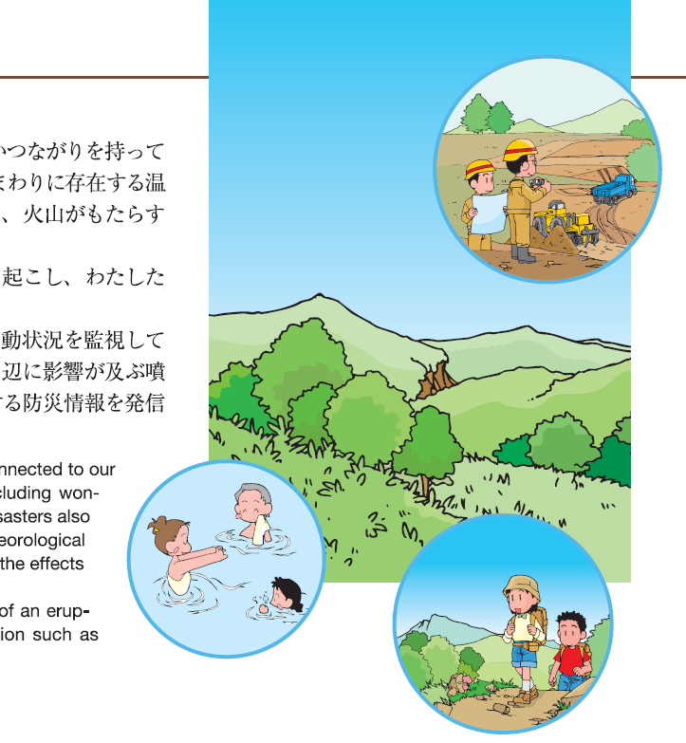
火山の恵み
農作物を作るのに
欠かせない良質な土壌
火山のまわり
にある温泉
火山活動が作り出したきれいな景色
Notes:
火山の恵み
日本にはたくさんの火山があり、私たちの生活と深いつながりを持っています。
昔の火山活動が作り出したきれいな景色、火山のまわりに存在する温泉、農作物を作るのに欠かせない良質な土壌・・・。
私たちは、火山がもたらす恵みのなかで生活しています。

Slide 16
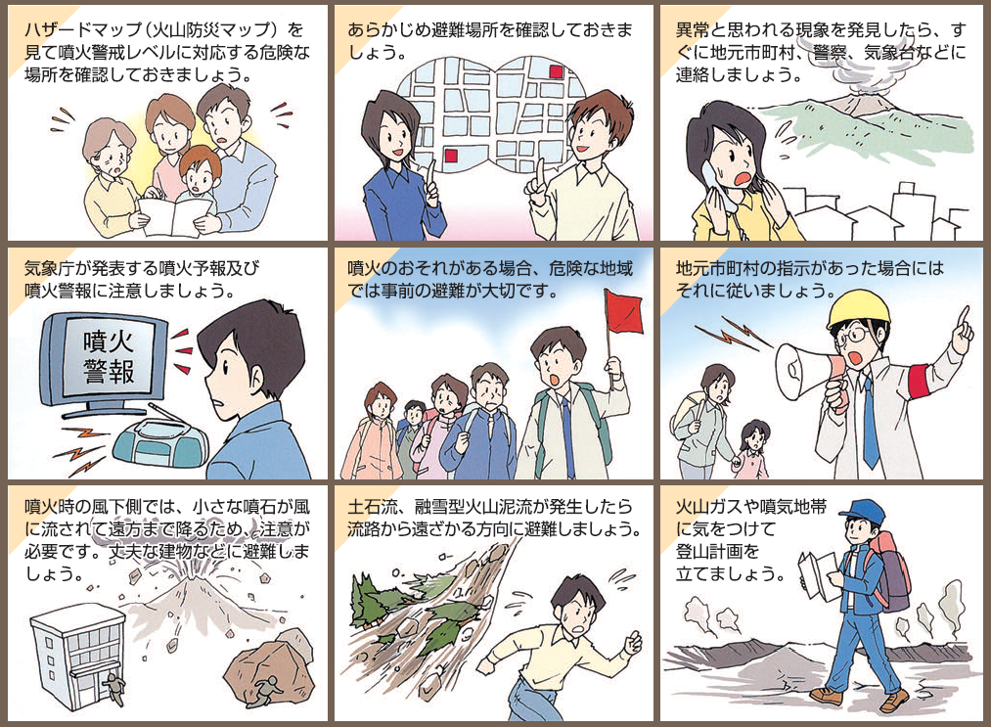
（参考）火山防災の心得
Notes:
（参考資料）
※「非表示スライド」にしています。右クリックで解除できます。

